Slide 1
Bab 3
Solusi Persamaan Tak Linear
Pertemuan ke-6

Slide 2
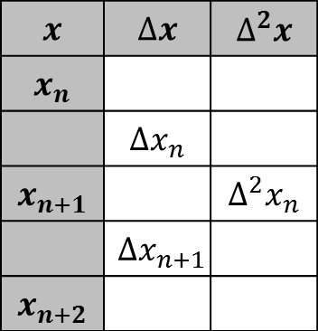
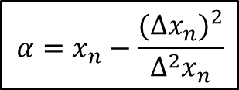
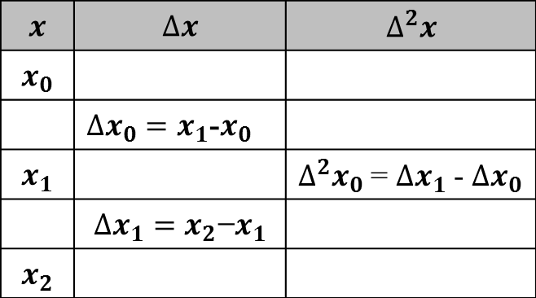
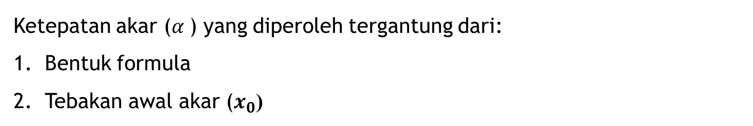
F. METODE AITKEN (PERCEPATAN KONVERGENSI)
Secara umum, formula iterasinya adalah:
$$α=x_{n}−\frac{{(∆x_{n})}^{2}}{∆^{2}x_{n}}$$
Perhatikan tabel berikut:
$$x$$ | $$∆x$$ | $$∆^{2}x$$
$$x_{n}$$
 | $$∆x_{n}$$
$$x_{n+1}$$ |  | $$∆^{2}x_{n}$$
 | $$∆x_{n+1}$$
$$x_{n+2}$$
$$x$$ | $$∆x$$ | $$∆^{2}x$$
$$x_{0}$$
 | $∆x_{0}=x_{1}$-$x_{0}$
$$x_{1}$$ |  | $∆^{2}x_{0}$ = $∆x_{1}$ - $∆x_{0}$
 | $$∆x_{1}=x_{2}\text{−}x_{1}$$
$$x_{2}$$
Ketepatan akar ($α$) yang diperoleh tergantung dari:
Bentuk formula
Tebakan awal akar ($x_{0}$)

Slide 3
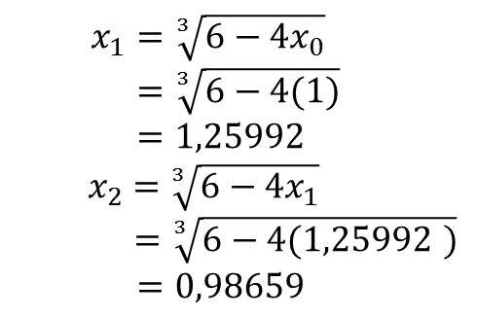

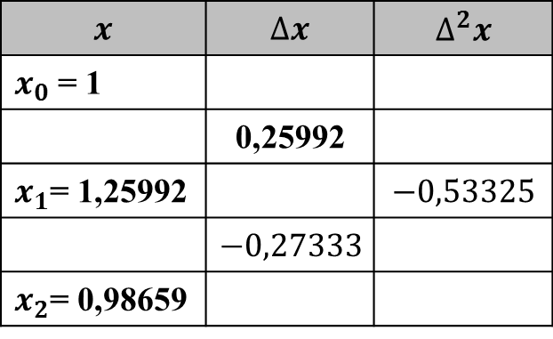
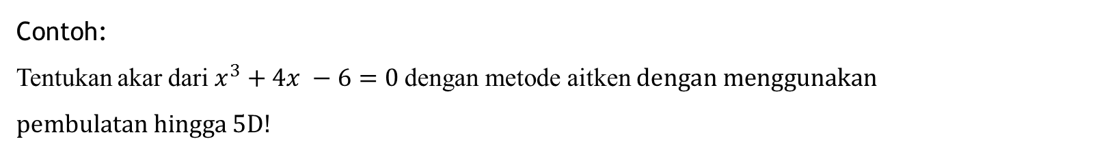



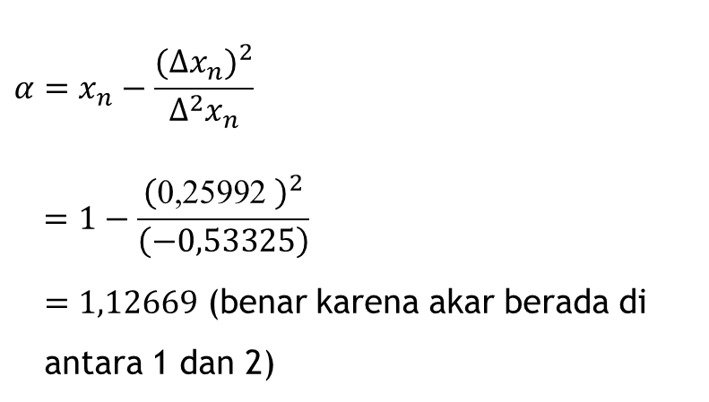
Contoh:
Tentukan akar dari $x^{3}+4x −6=0$dengan metode aitken $dengan menggunakan$ $pembulatan hingga 5D!$
Penyelesaian: (CARA I)
$$x$$ | $$∆x$$ | $$∆^{2}x$$
$x_{0}$ = 1
 | $$\text{0}\text{,25992}$$
$x_{1}$= 1,25992 |  | $$−0,53325$$
 | $$−0,27333$$
$x_{2}$= 0,98659
$x^{3}+4x −6=0$
$x^{3}=6−4x$
$x=\sqrt[3]{6−4x}$
$$x_{n+1}=\sqrt[3]{6−4x_{n}}$$
x | -1 | 0 | 1 | 2
f(x) | -11 | -6 | -1 | 10
$$α=x_{n}−\frac{{(∆x_{n})}^{2}}{∆^{2}x_{n}}$$
$$=1−\frac{{\left(\text{0,25992} \right)}^{2}}{\left(−0,53325\right)}$$
$=1,12669$ (benar karena akar berada di
antara 1 dan 2)
$$Pilih:{ x}_{0}=1$$
$x_{1}=\sqrt[3]{6−4x_{0}}$
$$=\sqrt[3]{6−4(1)}$$
$$=1,25992$$
$${ x}_{2} =\sqrt[3]{6−4x_{1}}$$
$=\sqrt[3]{6−4(1,25992 )}$
$$=0,98659$$

Slide 4
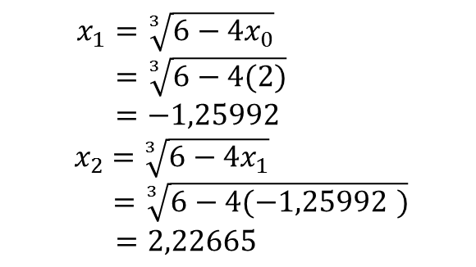

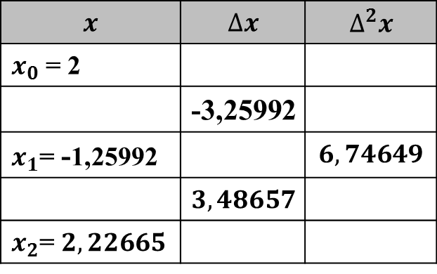

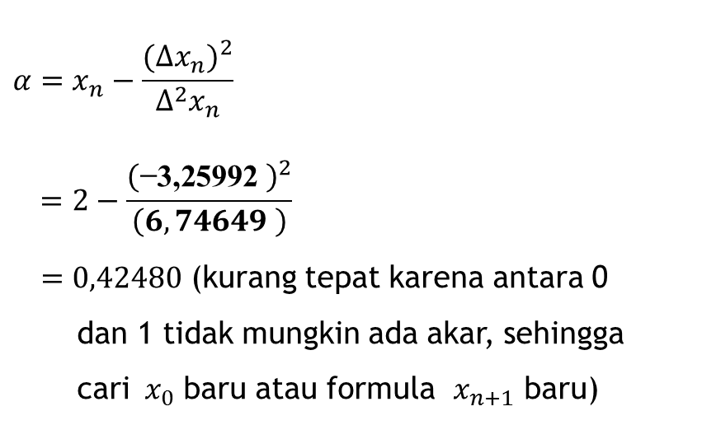
Contoh:
Tentukan akar dari $x^{3}+4x −6=0$dengan metode aitken $dengan menggunakan$ $pembulatan hingga 5D!$
Penyelesaian: (CARA II)
$$x$$ | $$∆x$$ | $$∆^{2}x$$
$x_{0}$ = 2
 | $$\text{−}\text{3}\text{,25992}$$
$x_{1}$= -1,25992 |  | $$6,74649$$
 | $$3,48657$$
$x_{2}$= $2,22665$
$x^{3}+4x −6=0$
$x^{3}=6−4x$
$x=\sqrt[3]{6−4x}$
$$x_{n+1}=\sqrt[3]{6−4x_{n}}$$
x | -1 | 0 | 1 | 2
f(x) | -11 | -6 | -1 | 10
$$α=x_{n}−\frac{{(∆x_{n})}^{2}}{∆^{2}x_{n}}$$
$$=2−\frac{{\left(\text{−3,25992 }\right)}^{2}}{\left(6,74649 \right)}$$
$=0,42480$ (kurang tepat karena antara 0
dan 1 tidak mungkin ada akar, sehingga
cari${ x}_{0}$ baru atau formula $x_{n+1}$ baru)
$$Pilih:{ x}_{0}=2$$
$x_{1}=\sqrt[3]{6−4x_{0}}$
$$=\sqrt[3]{6−4(2)}$$
$$=−1,25992$$
$${ x}_{2} =\sqrt[3]{6−4x_{1}}$$
$=\sqrt[3]{6−4(−1,25992 )}$
$$=2,22665$$

Slide 5
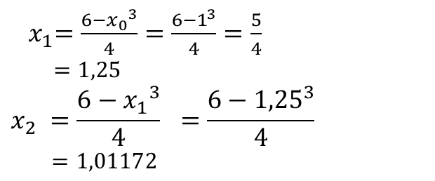

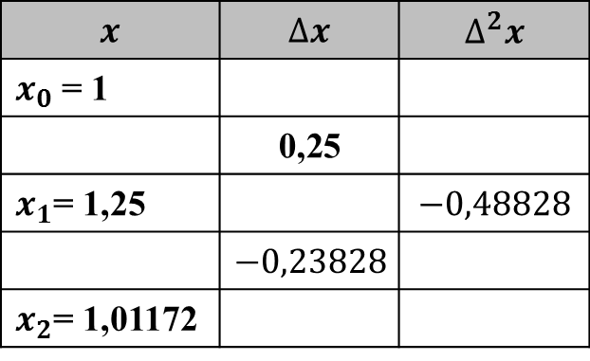
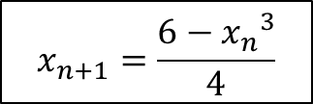


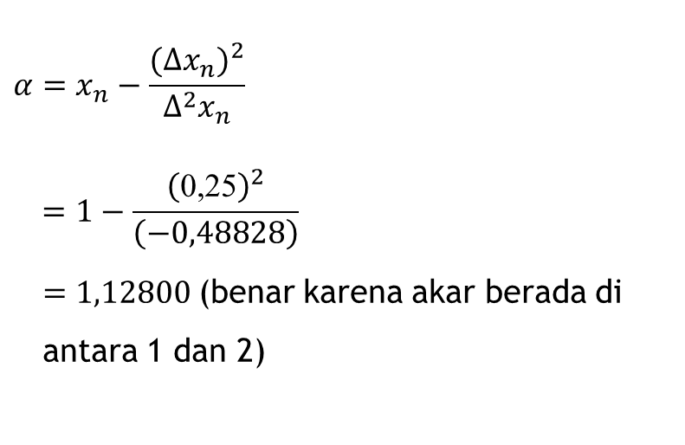
Contoh:
Tentukan akar dari $x^{3}+4x −6=0$dengan metode aitken $dengan menggunakan$ $pembulatan hingga 5D!$
Penyelesaian: (CARA III)
$$x$$ | $$∆x$$ | $$∆^{2}x$$
$x_{0}$ = 1
 | $$\text{0}\text{,25}$$
$x_{1}$= 1,25 |  | $$−0,48828$$
 | $$−0,23828$$
$x_{2}$= 1,01172
$x^{3}+4x −6=0$
$4x=6−x^{3}$
$x=\frac{6−x^{3}}{4}$
$$x_{n+1}=\frac{6−{x_{n}}^{3}}{4}$$
x | -1 | 0 | 1 | 2
f(x) | -11 | -6 | -1 | 10
$$α=x_{n}−\frac{{(∆x_{n})}^{2}}{∆^{2}x_{n}}$$
$$=1−\frac{{\left(\text{0,25}\right)}^{2}}{\left(−0,48828\right)}$$
$=1,12800$(benar karena akar berada di
antara 1 dan 2)
$$Pilih:{ x}_{0}=1$$
${ x}_{1}=\frac{6−{x_{0}}^{3}}{4}$ $=\frac{6−1^{3}}{4}=\frac{5}{4}$
$=1,25$
$$x_{2} =\frac{6−{x_{1}}^{3}}{4} =\frac{6−{1,25}^{3}}{4}$$
$$=1,01172$$

Slide 6
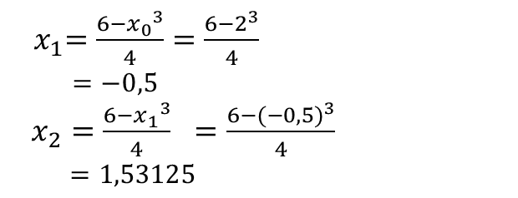



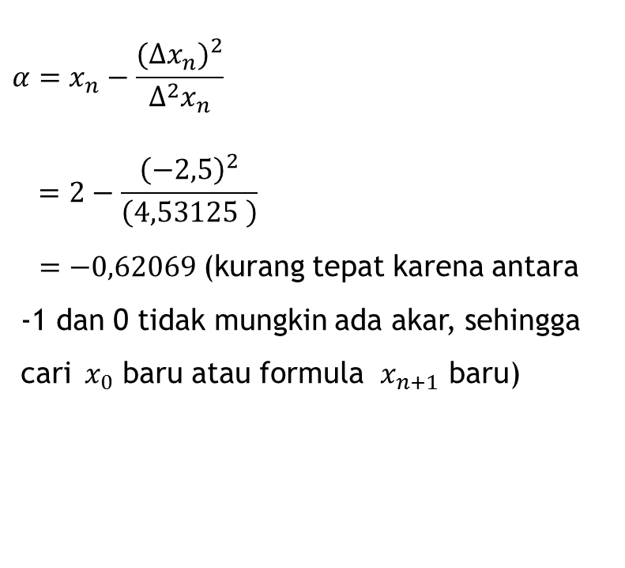
Contoh:
Tentukan akar dari $x^{3}+4x −6=0$dengan metode aitken $dengan menggunakan$ $pembulatan hingga 5D!$
Penyelesaian: (CARA IV)
$$x$$ | $$∆x$$ | $$∆^{2}x$$
$x_{0}$ = 2
 | $$\text{−2,5}$$
$x_{1}$= -0,5 |  | $$4,53125$$
 | $$2,03125$$
$x_{2}$= 1,53125
$x^{3}+4x −6=0$
$4x=6−x^{3}$
$x=\frac{6−x^{3}}{4}$
$$x_{n+1}=\frac{6−{x_{n}}^{3}}{4}$$
x | -1 | 0 | 1 | 2
f(x) | -11 | -6 | -1 | 10
$$α=x_{n}−\frac{{(∆x_{n})}^{2}}{∆^{2}x_{n}}$$
$$=2−\frac{{\left(\text{−2,5}\right)}^{2}}{\left(4,53125 \right)}$$
$=−0,62069$(kurang tepat karena antara
-1 dan 0 tidak mungkin ada akar, sehingga
cari${ x}_{0}$ baru atau formula $x_{n+1}$ baru)
$$Pilih:{ x}_{0}=2$$
${ x}_{1}=\frac{6−{x_{0}}^{3}}{4}$ $=\frac{6−2^{3}}{4}$
$=−0,5$
$x_{2}=\frac{6−{x_{1}}^{3}}{4} =\frac{6−{(−0,5)}^{3}}{4}$
$=1,53125$

Slide 7
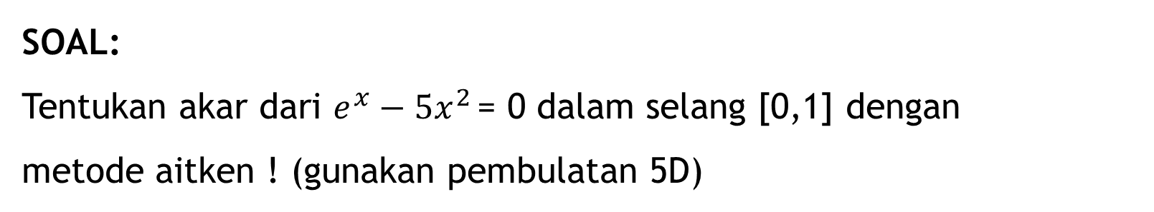
SOAL:
Tentukan akar dari $e^{x}−5x^{2 }$= 0 dalam selang [0,1] dengan
metode aitken ! (gunakan pembulatan 5D)

Slide 8
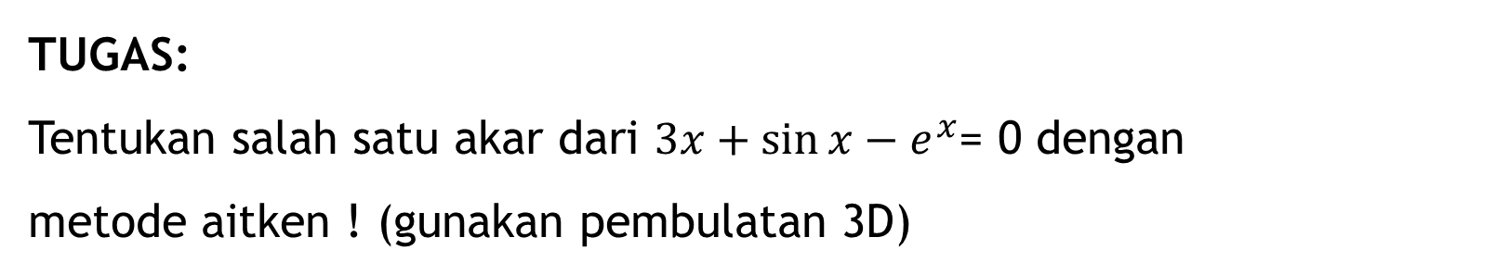
TUGAS:
Tentukan salah satu akar dari $3x+\sin{x}−e^{x}$= 0 dengan
metode aitken ! (gunakan pembulatan 3D)

